Slide 1

“Yo en la escuela naval”
Cadete: Renato Ignacio Peñaranda Hozven
Curso: 1ero Cepo

Slide 2
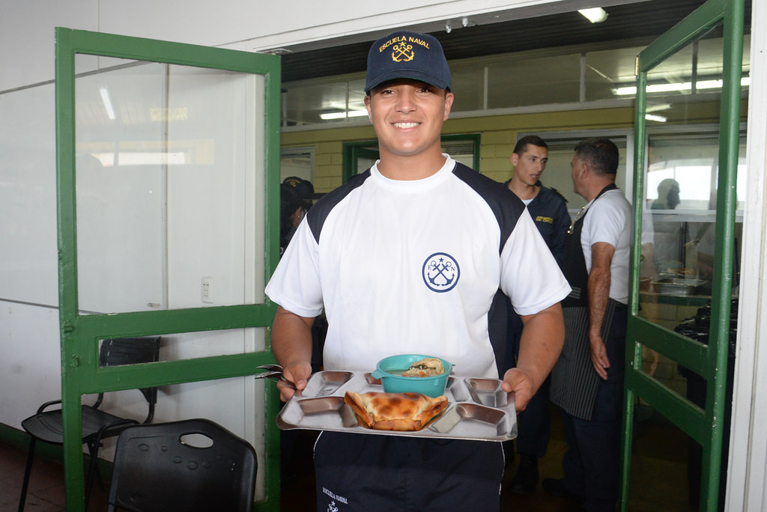
Primera ves comiendo la tradicional empanada en la escuela naval

Slide 3
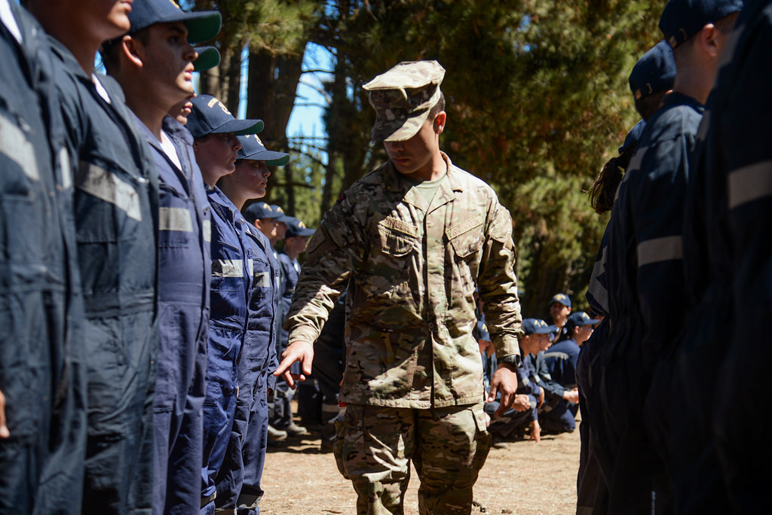
Primera revista con Brigadier Im Canelo

Slide 4
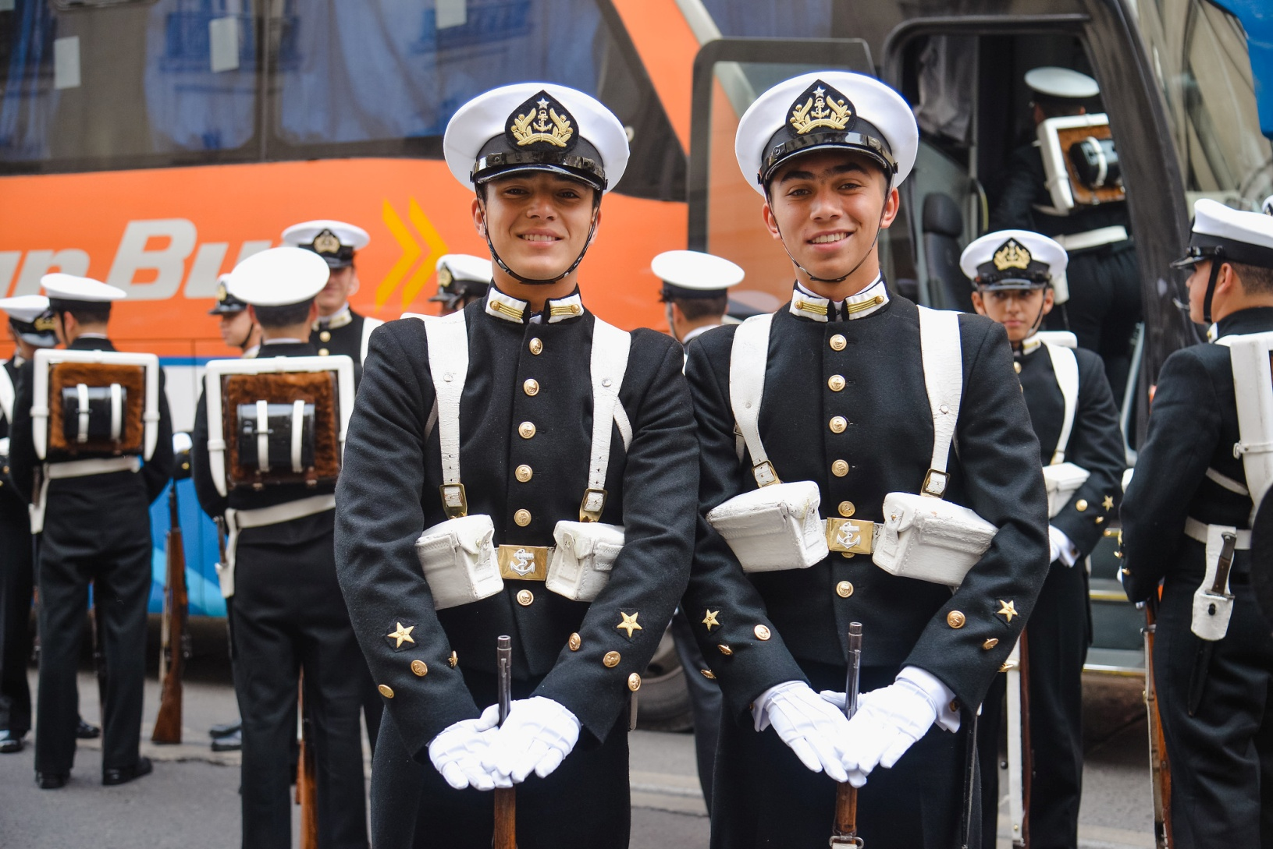
Primera ves desfilando con “Azul Cerrado”

